Slide 1
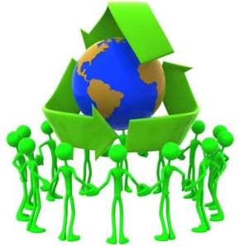
ODRŽIVI RAZVOJ-KRATKI VODIČ ZA EkOLOŠKI ODRŽIVO KUĆANSTVO
22.travnja-DAN PLANETE ZEMLJE
PRIPREMILA UČENICA:Karla mak 7.B,
Osnovna škola eugena kumičića, slatina

Slide 2
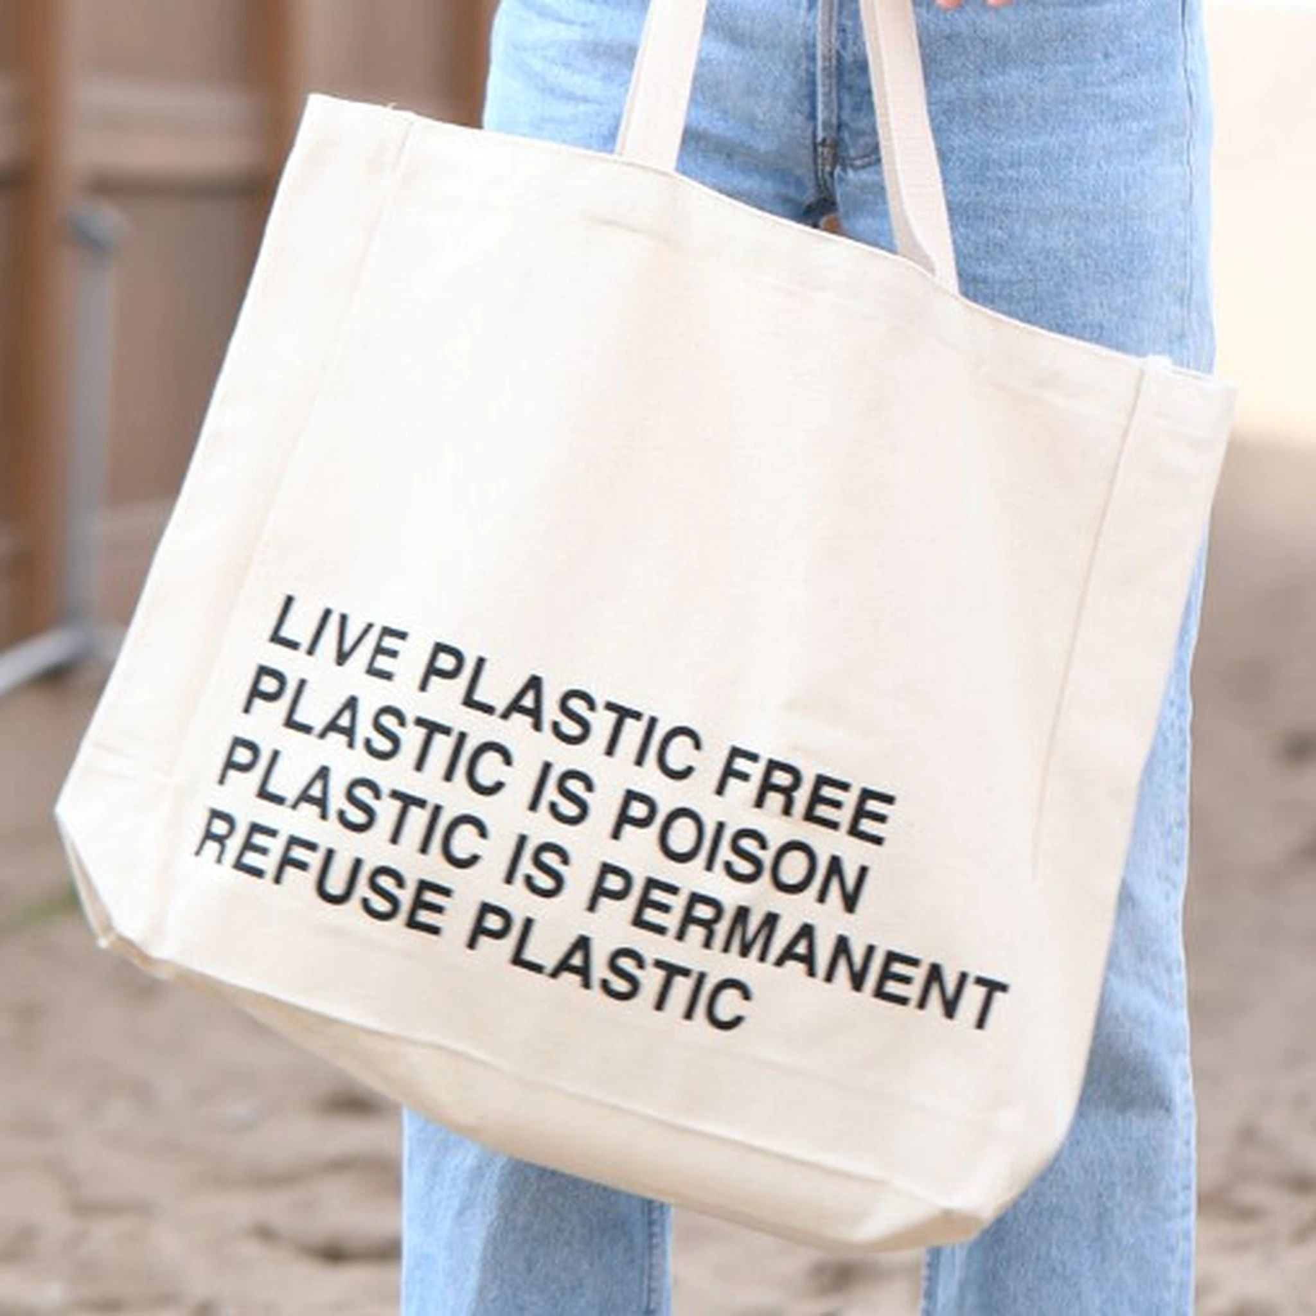
1.IZBACITE PLASTIČNE VREĆICE IZ SVAKODNEVNE UPORABE
Mislim da već svi znate za ovaj maleni korak, ali vjerujte mi za naš planet Zemlju je to nešto najbolje što se može dogoditi
Vaše plastične vrećice za kupovinu i svakodnevnu upotrebu zamijenite platnenim vrećicama koje možete pronaći u većini trgovina
Njih ćete koristiti godinama, i nećete svaki put kada idete u kupovanje namirnica, odjeće itd. plaćati plastične i nerazgradive vrećice

Slide 3
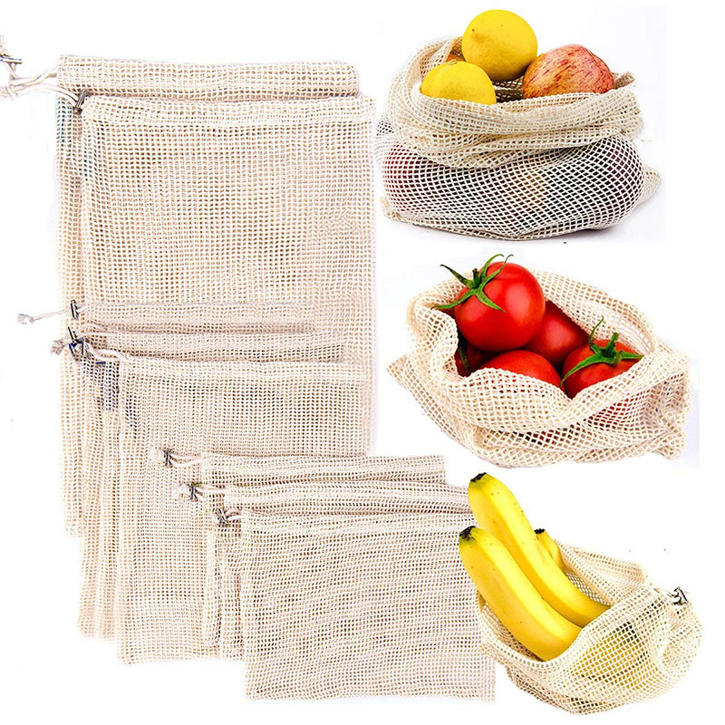
2.NEMOJTE KUPOVATI VOĆE I POVRĆE KOJE JE U PLASTIČNOM PAKIRANJ
Ovo nije nešto što ćete često čuti, ali povrće i voće ne morate kupovati u plastici
Umjesto da kupujete u plastici možete ići na tržnicu sa vrećicama koje imate od prije i njih iskorištavati dokle god možete, zatim možete posaditi povrće i voće u svojem dvorištu ako živite u kući
Također možete kupiti manje platnene vrećice za nabavku

Slide 4
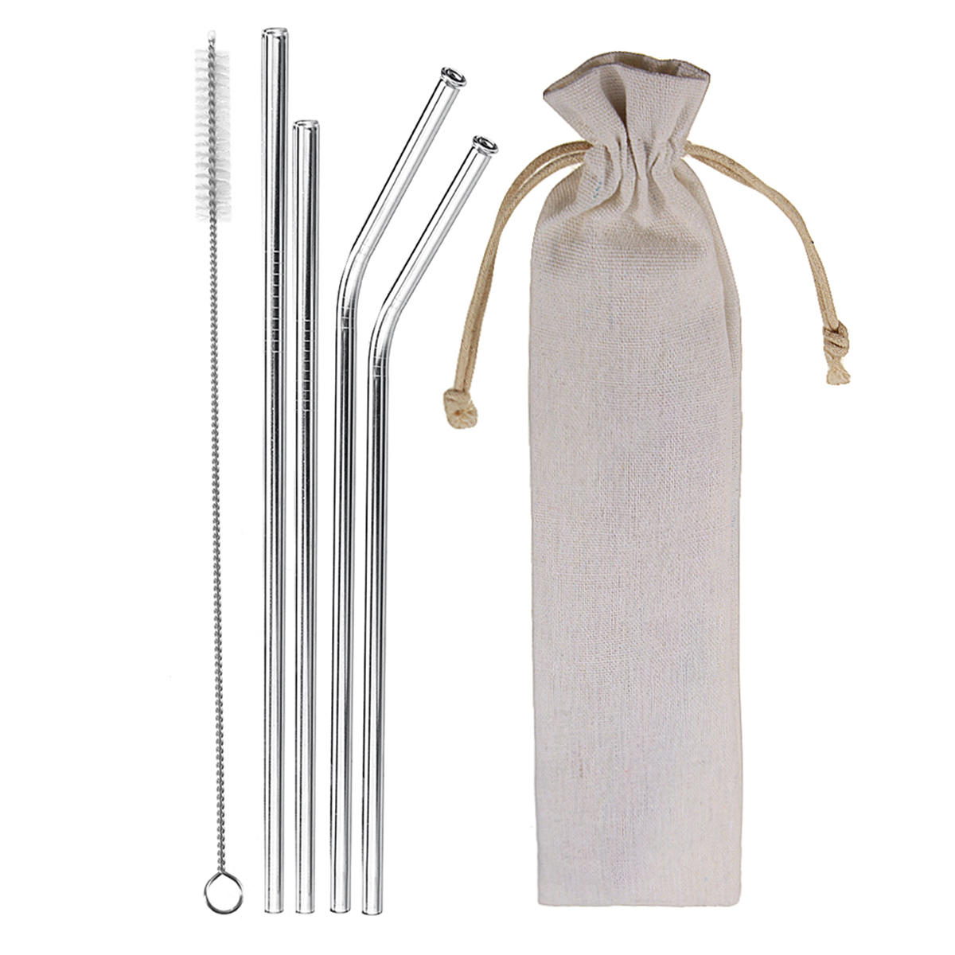
3.PRESTANITE KORISTITI PLASTIČNE SLAMKE U SVOJIM KUĆANSTVIMA
Vjerovatno ste vidjeli kako se kornjače muče sa plastičnim slamkama za svoje živote
Ovo nije samo zbog kornjača već i zbog tužne istine da se većina plastičnih slamki ne može reciklirati
Ako obožavate plastične slamke imate dvije opcije da ih zamijenite, a te dvije opcije su: papirnate slamke koje se mogu same razgraditi jer su napravljene od prirodnih materijala ili slamke od nehrđajućeg čelika koje će vam trajati godinama

Slide 5
4.RECIKLIRAJTE ODJEĆU
U većini naše odjeće se nalazi neka vrsta plastičnog materijala
Kada se naša odjeća pere u perilici rublja za pranje rublja ispušta mikroplastiku koja zagađuje vodu
Ako vodovod odvodi vodu u bilo kakve vode(mora,jezera itd..) u toj vodi će biti mikroplastike
U znanstvenim istraživanjima su pronađene mikroplastike u ribama i vodi koju mi pijemo
Odjeću koju više ne koristite možete proslijediti članovima obitelji, donirati u Crveni križ itd…

Slide 6
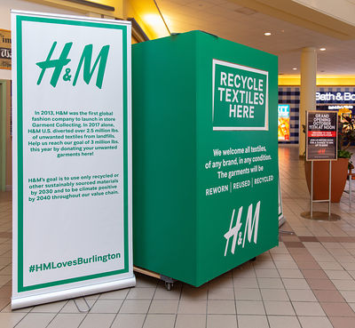
U rijetkim trgovinama poput možete donijeti odjeću koju ste ondje kupili i staviti ju u košaru za recikliranje, to je odličan način za recikliranje odjeće i bilo bi savršeno da to počnu raditi i ostali brendovi

Slide 7
5.ZAMIJENITE HIGIJENSKE PROIZVODE
Većina pakiranja običnih higijenskih proizvoda koje svakodnevno koristimo su od plastike, a i sami proizvodi su puni loših sastojaka za nas
Na sljedećim linkovima možete vidjeti kako napraviti svoje higijenske proizvode koji su ekološki prihvatljivi i bolji za vas:
-Pasta za zube https://youtu.be/DIpTXQl7qT0
-Dezodorans https://youtu.be/42Htnp8P9Eg
-Losion https://youtu.be/KgORGHaPa9U

Slide 8
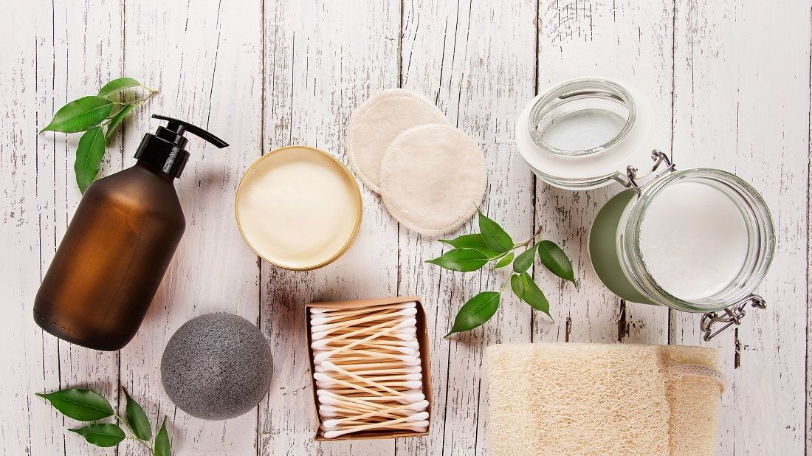
Neke proizvode ne možete napraviti ali to ne znači da ih ne možete kupiti: četkica za zube od bambusa, šamponi za kosu u čvrstom stanju itd….

Slide 9
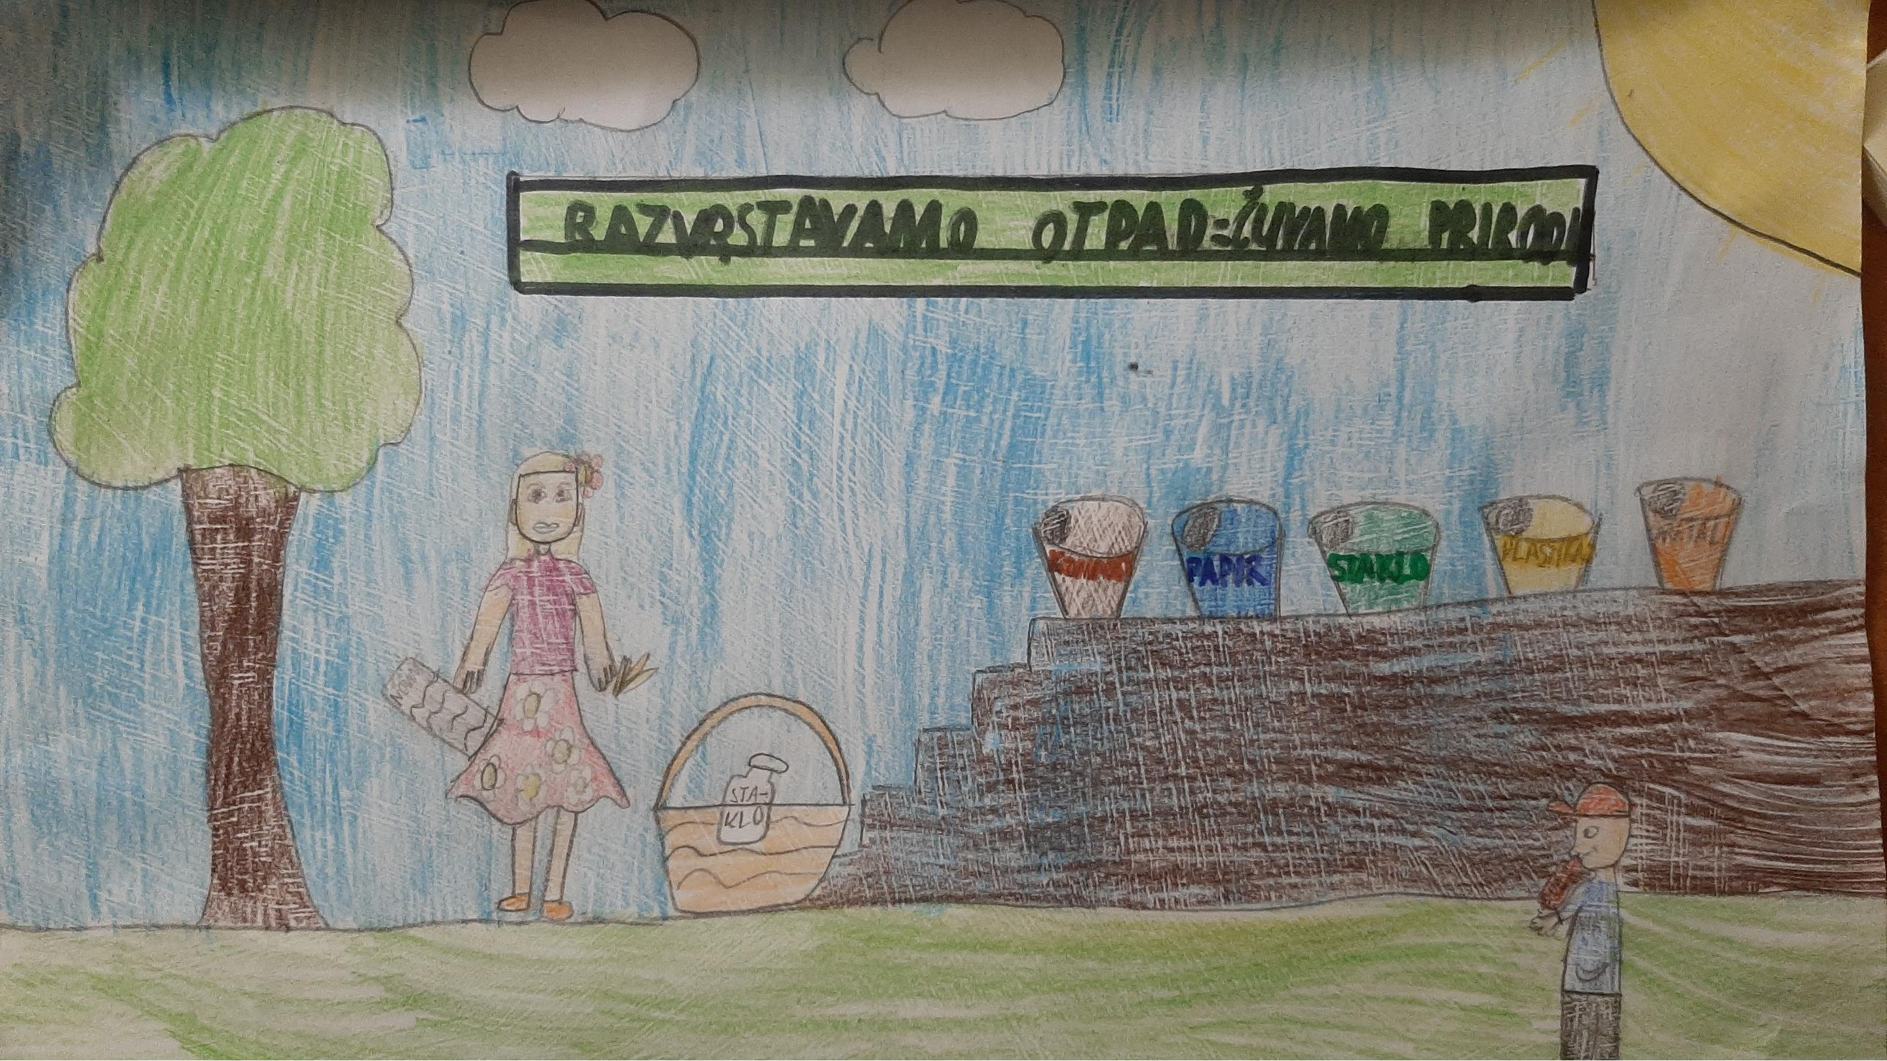
HVALA NA PAŽNJI!
UZ OVE MALE KORAKE MOŽEMO SPASITI NAŠ PLANET ZEMLJU…..
Pripremila učenica:Karla Mak
Mentorica:Rajka Avirović Gaća

